Slide 1

Audio Visual
Desain Komunikasi Visual

Slide 2
Dika Tondo Widakdo
Dosen Prodi DKV IIB Darmajaya

Slide 3
Pra Produksi
Mencakup persiapan dan aktivitas yang harus dilakukan di awal sebelum pelaksanaan syuting atau pengambilan gambar dimulai
Pengembangan Ide
Penyiapan Peralatan
SDM dan Lokasi
Tema
Synopsis
Naskah/Skript
Storyboard
Perekaman Gambar
Perekaman Suara
Software Editing
Menentukan Crew
Casting
Menentukan Tempat
Ijin Lokasi

Slide 4
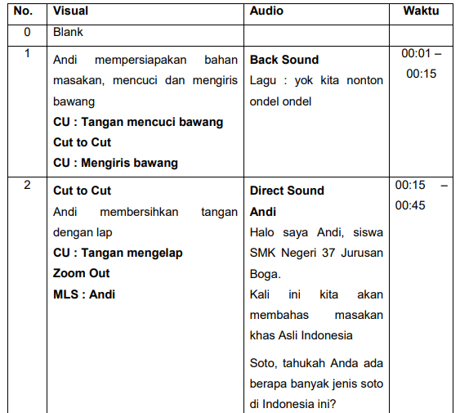
Pra Produksi
Skrip/Naskah

Slide 5
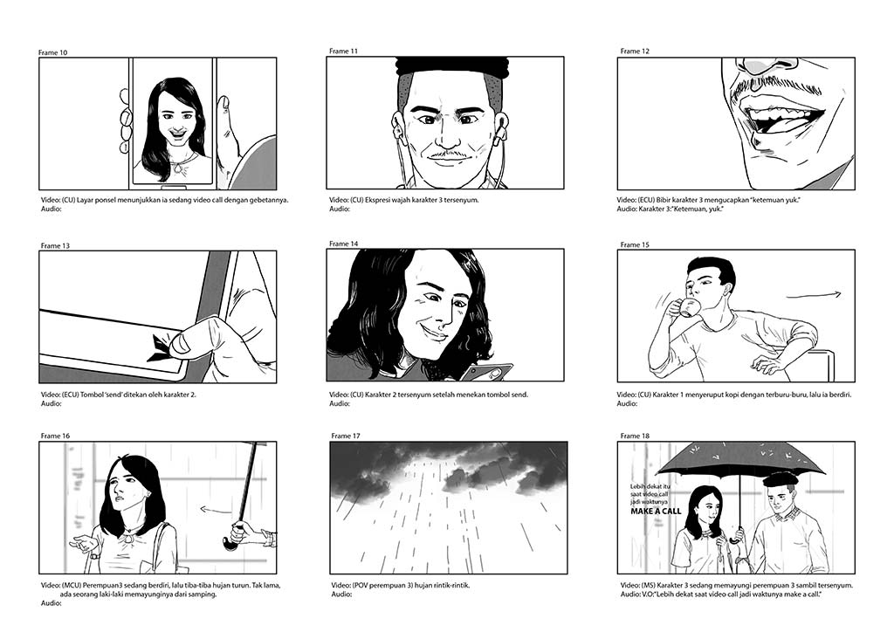
Pra Produksi
Storyboard

Slide 6
Pra Produksi
Peralatan Perekaman
◆ Kamera (camcorder), handphone, web cam, screen recorder untuk merekam gambar dan suara, contoh: kamera profesional, handycam.
◆ Tripod, agar kamera tidak bergoyang.
◆ Lampu kamera untuk menambah cahaya, dalam
◆ Mikropon untuk merekam suara ketika melakukan pengambilan gambar.

Slide 7
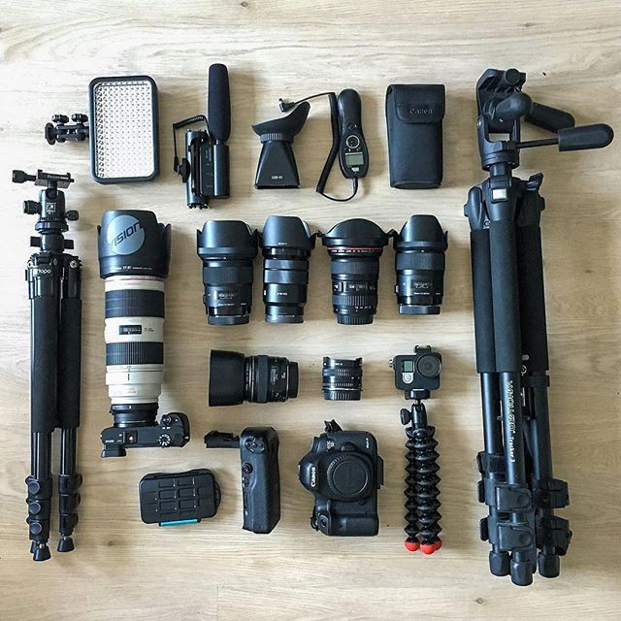

Slide 8
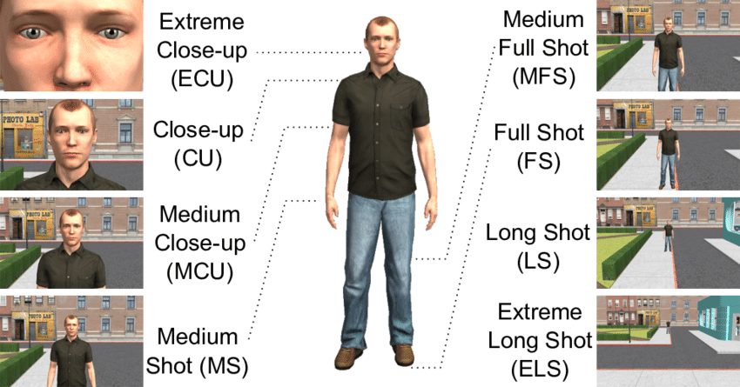
Produksi
Teknik Pengambilan Gambar

Slide 9
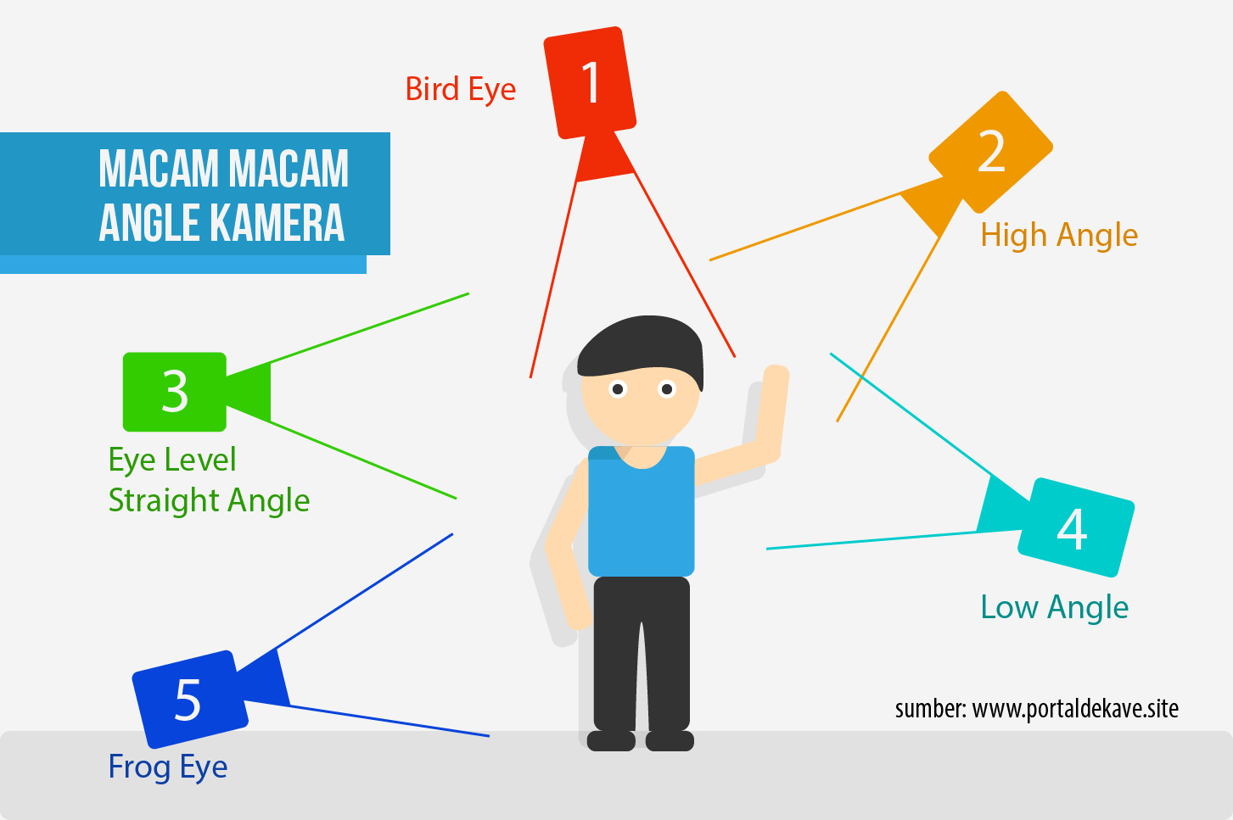
Produksi

Slide 10
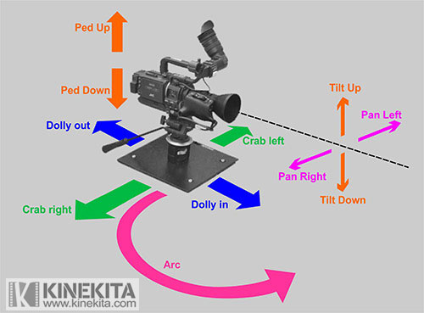
Produksi
Pergerakan Kamera

Slide 11



Pasca Produksi
Editing

Slide 12

Pasca Produksi
Audio

Slide 13
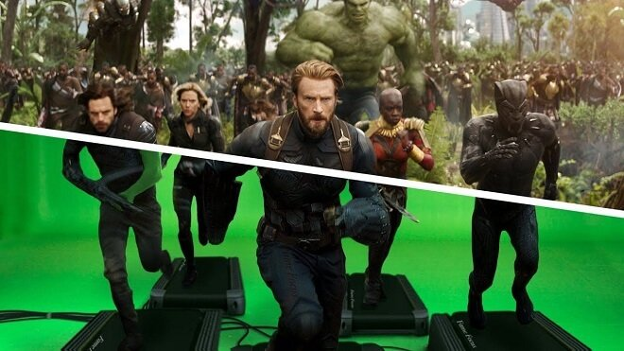
Pasca Produksi
Visual Effect

Slide 14
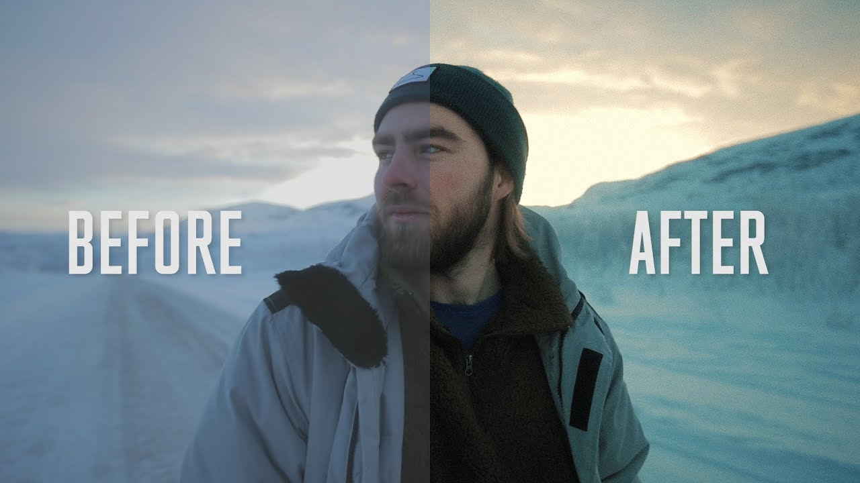
Pasca Produksi
Color Grading

Slide 15
Selamat Berkarya

